Slide 1
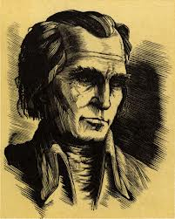
Kristijonas Donelaitis
Gyvenimas, kūryba

Slide 2
Biografija
Kristijonas Donelaitis buvo grožinės literatūros pradininkas.
Gimė laisvųjų valstiečių šeimoje 1714 m. sausio 1 d. Apie 1731 m. įstojo į Karaliaučiaus Knypuvos katedros mokyklą, kurią baigė 1736–1740 m. Karaliaučiaus universitete studijavo teologiją, lankė lietuvių kalbos seminarą.

Slide 3
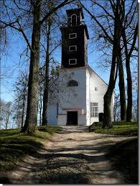
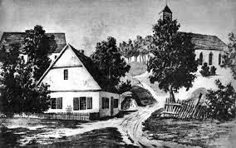
1740–1742 m. buvo Stalupėnų mokyklos muzikos mokytojas ir choro vedėjas, nuo 1742 m. mokyklos vedėjas (rektorius). Nuo 1743 m. iki mirties – Tolminkiemio klebonas. Pastatydino mokyklą, klebonų našlių namą, perstatė kleboniją, bažnyčią.

Slide 4
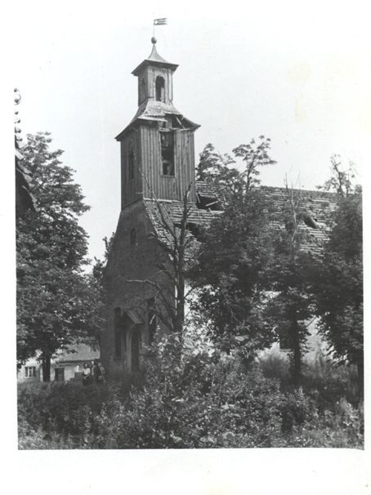
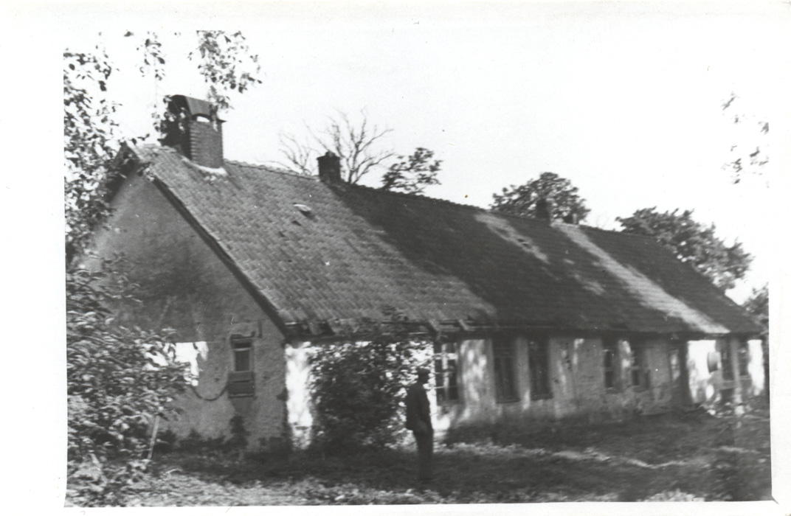
Donelaičio namas
Tolminkiemis

Slide 5
Kūryba
Laisvalaikiu rašė eiles lietuvių ir vokiečių kalba, komponavo muziką, dirbo barometrus, muzikos instrumentus, optinius prietaisus. Pirmieji du poeto gyvenimo Tolminkiemyje dešimtmečiai buvo nepalankūs jo kūrybiniam darbui. Atsidėti kūrybai trukdė įtempti santykiai su vietos valdžia. Kliudė ir Septynerių metų karas (1756–1763), kuris 1756 m. tiesiogiai palietė Tolminkiemį.

Slide 6
Literatūrinį darbą K. Donelaitis pradėjo apie 1740–1743 m. Išlikusios 6 pasakėčios, spėjama, parašytos ankstyvuoju kūrybos laikotarpiu – „Lapės ir gandro čėsnis“, „Rudikis jomarkininks“, „Šuo Didgalvis“, „Pasaka apie šūdvabalį“, „Vilks provininks“, „Aužuols gyrpelnys paskelbė rinkinyje „Aisopas“ Tai pirmieji originalūs šio žanro kūriniai lietuvių literatūroje.

Slide 7

Pagrindinis jo kūrinys yra ,, Metai ‘’

Slide 8
Pagrindinį savo kūrinį, poemą „Metai“, K. Donelaitis rašė veikiausiai 1765–1775m., tiksli data nežinoma. K. Donelaitis davė pavadinimus tik atskiroms poemos dalims: „Pavasario linksmybės“, „Vasaros darbai“, „Rudenio gėrybės“ ir „Žiemos rūpesčiai“. Pavadinimas „Metai“ pirmą kartą pavartotas Liudviko Rėzos parengtame pirmajame K. Donelaičio poemos leidime. Pats K. Donelaitis savo kūrybos nespausdino. Pirmasis K. Donelaičio raštų leidėjas buvo Liudvikas Rėza, „Metus“ jis paskelbė 1818 m. Ciklo dalis L. Rėza kiek patrumpino, paredagavo, sujungė į vieną kūrinį ir išleido kartu su vertimu į vokiečių kalbą.

Slide 9
Ačiū, kad įdėmiai klausėtės!

Slide 10
Pateiktį kūrė: Viktorija Žymantaitė

